Slide 1
Nội dung
1.AsyncTask
2.Broadcast Receive

Slide 2
AsyncTask
Khái niệm:Một chương trình chạy trên Android có thể sẽ có cấu trúc phức tạp. Yêu cầu kết nối đến Server, CSDL, tải file … Nếu chúng ta xử lý các công việc đó trên Main Thread sẽ làm ứng dụng có vẻ chạy chậm hay treo vì chúng làm gián đoạn việc cập nhật, xử lý trên GUI. Có nhiều cách để giải quyết vấn đề này: sử dụng Service, Thread hay đơn giản hơn là dùng Async Task (Asynchronous Task).
Cấu trúc:
AsyncTask<Params, Progress, Result> có 3 đối số là các Generic Type:
Params: Là giá trị ((biến) được truyền vào khi gọi thực thi tiến trình và nó sẽ được truyền vào doInBackground
Progress: Là giá trị (biến) dùng để update giao diện diện lúc tiến trình thực thi, biến này sẽ được truyền vào hàm onProgressUpdate.
Result: Là biến dùng để lưu trữ kết quả trả về sau khi tiến trình thực hiện xong. Những đối số nào không sử dụng trong quá trình thực thi tiến trình thì ta thay bằng Void.

Slide 3
AsyncTask(Các phương thức thường dùng)
onPreExecute() :Tự động được gọi đầu tiên khi tiến trình được kích hoạt.
doInBackground(): Được thực thi trong quá trình tiến trình chạy nền, thông qua hàm này để ta gọi hàm onProgressUpdate để cập nhật giao diện (gọi lệnh publishProgress). Ta không thể cập nhật giao diện trong hàm doInBackground(). onProgressUpdate (): Dùng để cập nhật giao diện lúc runtime
onPostExecute(): Sau khi tiến trình kết thúc thì hàm này sẽ tự động sảy ra. Ta có thể lấy được kết quả trả về sau khi thực hiện tiến trình kết thúc ở đây.
Trong 4 hàm trên thì hàm doInBackground() bắt buộc phải tồn tại, còn các hàm khác có thể khuyết, nhưng thường thì nên viết lại tất cả các hàm đó..

Slide 4
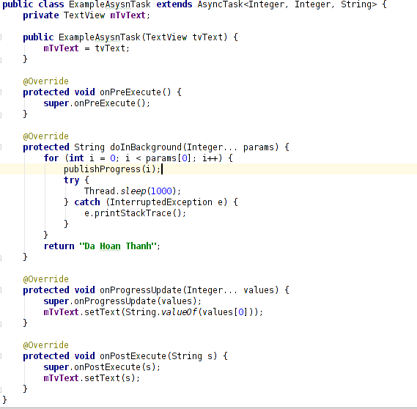
AsyncTask(Hướng dẫn code)
B1: Đối với AsyncTask thì ta cần tạo một lớp kế thừa từ AsyncTask.sau khi kế thừa ta có code AsysncTask có cấu trúc như sau:
ExampleAsysnTask() là hàm dựng ta có thể truyền vào gì tùy ý ở đây truyền vào TextView để hiển thị kết quả.
đây AsyncTast 3 param là 3 kiểu Integer,Integer và String sau này dùng truyền vào tất cả các object(chú ý ở mỗi hàm nhận các tham số này đều là mảng).
doInBackground(Integer...params) params trong hàm này truyền vào từ hàm gọi asyncTask này thực hiện....các thông số còn lại đã giải thích...

Slide 5
AsysnTask(Hướng dẫn code)
B2:ta gọi thực thi asysnTask bằng cách khởi tạo 1 đối tượng rồi .execute()
quay lại code ở b1 ta có hàm thực thi như sau:
- ExampleAsysnTask exampleAsysnTask = new ExampleAsysnTask((TextView) findViewById(R.id.tvText));
- exampleAsysnTask.execute(10);(ở đây 10 là do trong hàm doInbackground truyền vào 1 tham số Integer ở đây ta có thể truyền vào 1 mảng Integer hoặc không truyền... )

Slide 6
Broadcast Receive
Khái niệm:BroadcastReceiver có thể gọi là Receiver là một trong bốn loại thành phần trong ứng dụng Android(activity,broadcast,service,ContenProvider). Chức năng dùng để nhận các sự kiện mà các ứng dụng hoặc hệ thống phát đi.
Một số broadcast thông dụng:
• Báo hệ thống khởi động xong
• Báo pin có sự thay đổi
• Báo có package mới cài vào hoặc xóa đi
• Báo tắt máy
• Báo cắm sạc , rút sạc…
•Thông báo tin nhắn tới
• Thông báo cắm, rút thẻ nhớ
• Thông báo có cuộc gọi đi
• thời gian thay đổi
• tắt,bật màn hình...
chú ý:các action xem ở đây
http://developer.android.com/intl/vi/reference/android/content/Intent.html#nestedclasses

Slide 7
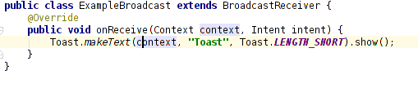
Broadcast Receive(Hướng dẫn code)
Th1:đăng kí trong manifest
B1:Tạo Broadcast Receiver trong Android
B2:Đăng kí nhận
Một ứng dụng nghe các Intent được phát ra cụ thể bằng cách đăng ký một Broadcast Receiver trong AndroidManifest.xml file hoặc trong code. Giả sử chúng ta đang đăng ký MyReceiver cho system event (sự kiện được tạo từ hệ thống) đã được tạo là ACTION_BOOT_COMPLETED, mà được kích hoạt bởi hệ thống một khi hệ điều hành Android đã hoàn thànMột ứng dụng nghe các Intent được phát ra cụ thể bằng cách đăng ký một Broadcast Receiver trong AndroidManifest.xml file. Giả sử chúng ta đang đăng ký MyReceiver cho system event (sự kiện được tạo từ hệ thống) đã được tạo là ACTION_BOOT_COMPLETED, mà được kích hoạt bởi hệ thống một khi hệ điều hành Android đã hoàn thành tiến trình boot.h tiến trình boot.

Slide 8
Broadcast(hướng dẫn code B2)
<application
android:icon="@drawable/ic_launcher"
android:label="@string/app_name"
android:theme="@style/AppTheme" >
<receiver android:name=".ExampleBroadcast"> <intent-filter>
<action android:name="android.intent.action.BOOT_COMPLETED" />
</action>
</intent-filter>
</receiver> </application>
ở đầy ta khai báo 1 name để nhận Broadcast(lớp này kế thừa lớp BroadCastReceive),dùng intent-filter để lọc ra các action truyền và lớp broadcast custom này.ở đây dùng action tắt nguồn

Slide 9
Th2:không đăng kí trong mainifest
chú ý:chỉ có 1 số trường hợp dùng cái này.ví dụ như tắt,mở màn hình,thoi gian thay doi.nhưng các trường hợp đăng kí trong manifest đều có thể đăng kí bằng code(nhược điểm là chỉ khi ứng dụng mình đang chạy nó mới có thể nhận được broadcast)
để sử dụng nó.trải qua các bước sau đây:
B1:Taọ 1 Broascast nhận dữ liệu
BroadcastReceiver mPowerButton = new BroadcastReceiver() {
@Overridep
public void onReceive(Context context, Intent intent) {
if (intent.getAction().equals(Intent.ACTION_TIME_CHANGED)) {
}
}
};
ở đây là kiểm tra xem có phải Action thay đổi thời gian send Broasdcast ko.nếu đúng thì thực hiện công việc nào đó

Slide 10
B2:Đăng kí nhận Broastcast
registerReceiver(mPowerButton, new IntentFilter(Intent.ACTION_SCREEN_ON)); registerReceiver(mPowerButton, new ntentFilter(Intent.ACTION_SCREEN_OFF)); registerReceiver(mPowerButton, new IntentFilter(Intent.ACTION_TIME_CHANGED));
.....
sau khi không dùng Broastcast nào đó ta cần dùng hàm hủy để hủy:
unregisterReceiver(mPowerButton);

Slide 11
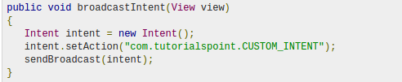
Tạo 1 Broastcast cho ứng dụng khác sử dụng
Nếu muốn chính ứng dụng của nên tạo và gửi các Custom Intent, thì khi đó bạn sẽ phải tạo và gửi các Intent đó bằng việc sử dụng phương thức sendBroadcast() bên trong lớp Activity
để tạo action thì chỉ cần code như sau,còn công việc đăng kí nhận Broadcast vẫn như 2 trướng hợp ở trên:
chú ý:nếu cần intent tới 1 Broadcast nào đó cố định(thường thì trong app với nhau) thì ta không cần setAction mà chỉ dùng Intent intent=new Intent(this,BroastCast.class) rồi send như thường

